Slide 1
Приведение в соответствие с федеральными рабочими программами (ФРП) учебно-методической документации учителя начальных классов
Сеничева Ю.А., гл. эксперт ЦНППМ ГАУ ДОП ПК ИРО, yasen65@mail.ru

Slide 2
Модельный семинар
Федеральная основная образовательная программа начального общего образования - основная образовательная программа начального общего образования образовательной организации
Федеральный учебный план – учебный план образовательной организации
3. Федеральная рабочая программа (ФРП) – примерные рабочие программы - рабочая программа учителя (РП)
4. Федеральный перечень учебников (приказ Минпроса № 858 от 21.09.2022/действующий ФПУ от 20 мая 2020 г. № 254.)
5. Конструктор рабочих программ
6. Учебники и ЭОР (ФГИС/ ЦОС «Моя школа»)

Slide 3
Основные идеи
Введение ФООП является обязательным с 1 сентября 2023 г. для обучающихся всех классов (с первого по одиннадцатый) всех образовательных организаций, реализующих образовательные программы начального общего, основного общего, среднего общего образования. Единое образовательное пространство РФ.
1-2 классы – ООП приведена в соответствие с обновленным ФГОС НОО и ФООП
3-4 классы - ООП приведена в соответствие с ФООП
2. Обеспечение перехода на ФРП, обязательных к реализации с 1 по 4 классы (3/6/6).
НОО – русский язык, литературное чтение, окружающий мир. (на титуле РП учителя: приведена в соответствие с ФРП)
3. Использование имеющихся в ОО учебников в условиях перехода на ФГОС (осваивают не учебник, а содержание ФРП!!)
4. Система оценки (Письмо Министерства просвещения РФ от 13 января 2023 г. N 03-49 "О направлении методических рекомендаций»)

Slide 4
ФООП НОО
Приказ Министерства просвещения Российской Федерации от 16.11.2022 № 992 «Об утверждении федеральной образовательной программы начального общего образования»

Slide 5
Федеральный учебный план
(компонент ФООП)
Письмо Министерства просвещения России от 21.12.2022 № ТВ-2859/03 «Об отмене методических рекомендаций» (об отмене 3 часа физической культуры)
для образовательных организаций, в которых обучение ведется на русском языке (5-дневная и 6-дневная учебная неделя), варианты 1, 3;
для образовательных организаций, в которых обучение ведется на русском или родном языке, но наряду с ним изучается один из языков народов России (5-дневная учебная неделя), вариант 2;
для образовательных организаций, в которых образование ведется на русском языке, но наряду с ним изучается один из языков народов Российской Федерации (6-дневная учебная неделя), вариант 4;
для образовательных организаций, в которых обучение ведется на родном (нерусском) языке (6-дневная учебная неделя), вариант 5
При реализации 1-2, 4-5 вариантов федерального учебного плана количество часов на физическую культуру составляет 2, третий час рекомендуется реализовывать образовательной организацией за счет часов внеурочной деятельности и (или) за счет посещения обучающимися спортивных секций школьных спортивных клубов, включая использование учебных модулей по видам спорта

Slide 6
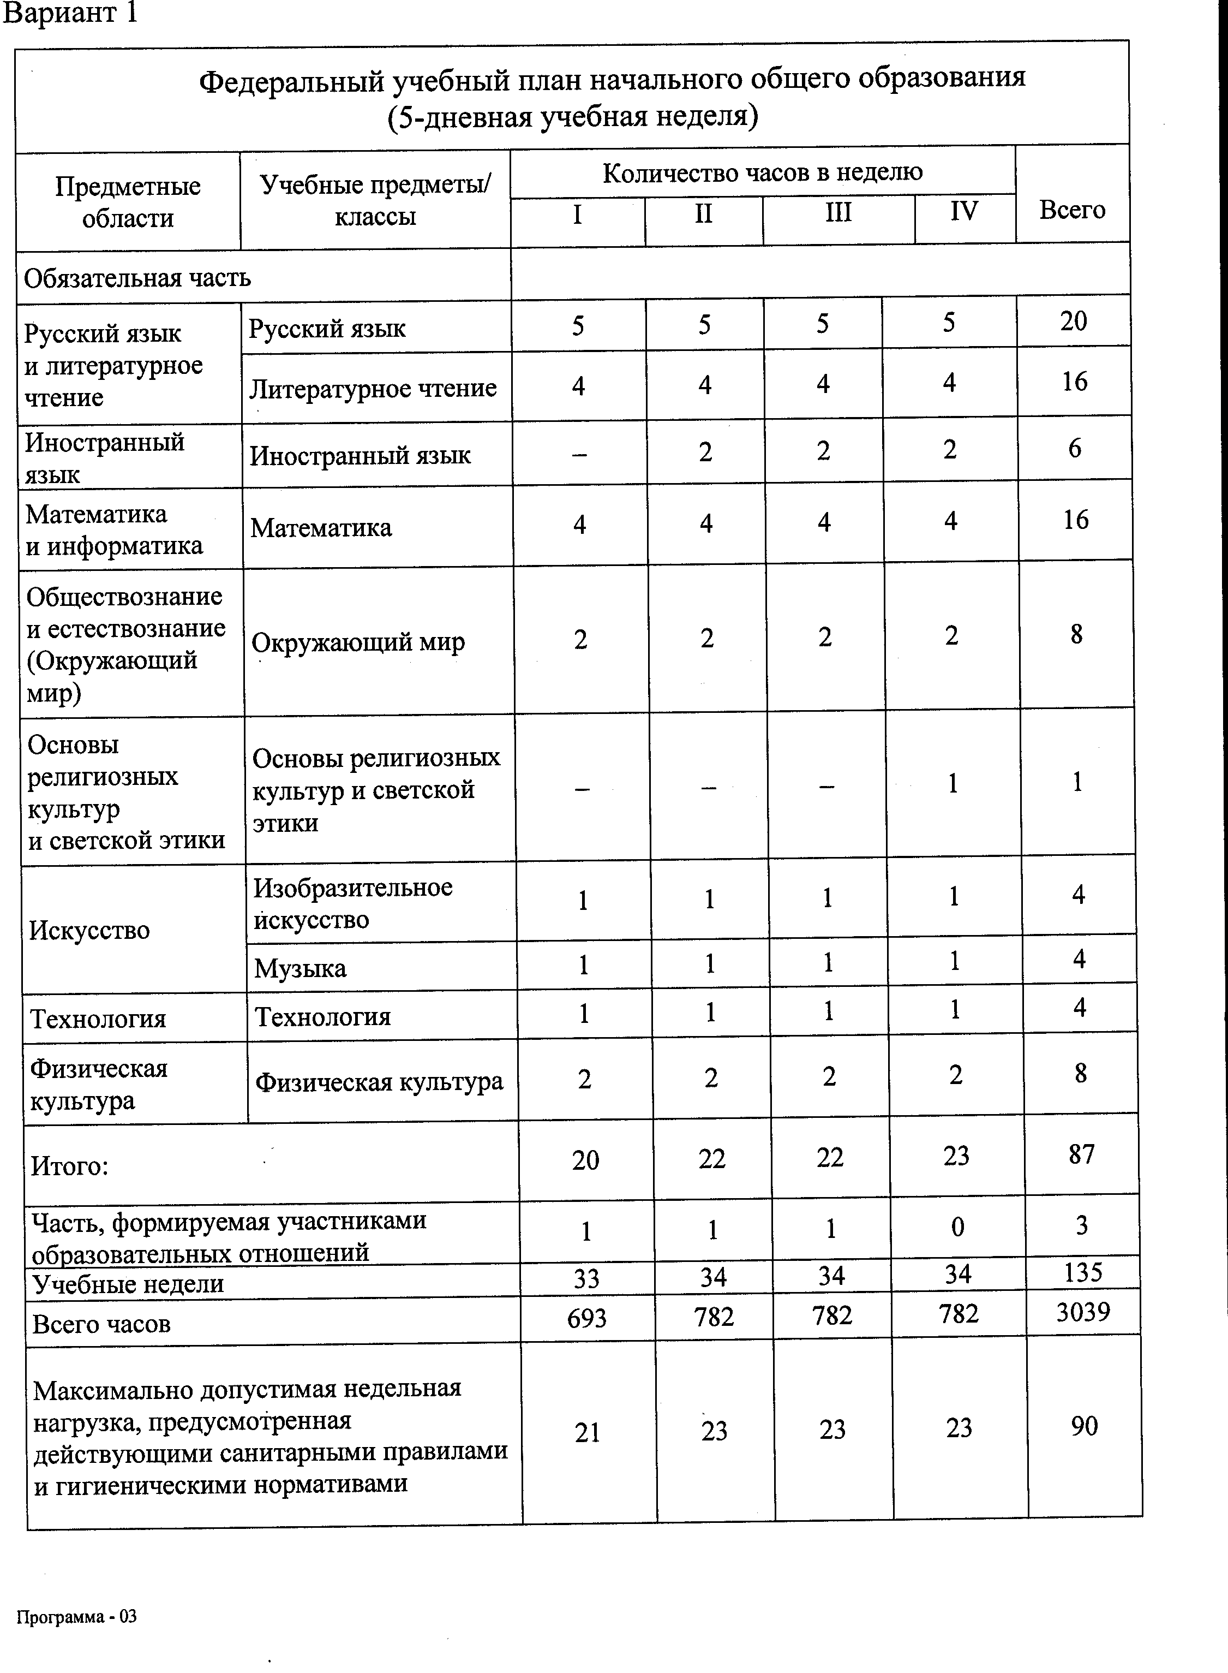

Slide 7
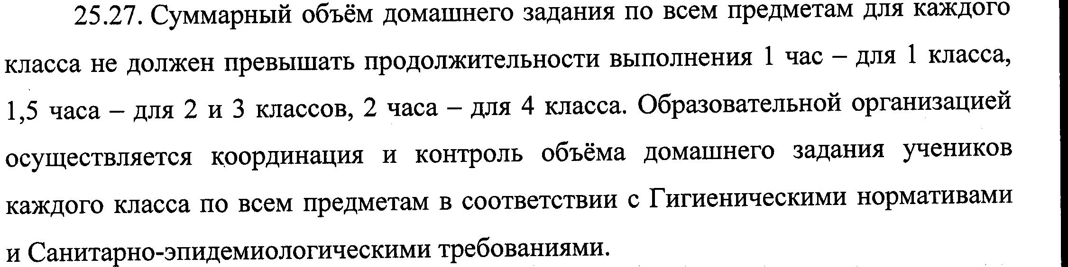

Slide 8
ФРП –структура - особенности
Пояснительная записка (характеристика психологических предпосылок к изучению предмета)
Содержание (обязательное для изучения в каждом классе уровня образования) + (перечень У УД средствами предмета)+ (совместная деятельность)
Планируемые результаты (личностные, метапредметные результаты на весь курс изучения, предметные результаты - на каждый год обучения
Тематическое планирование (характеристика деятельности, целесообразные методы и формы организации обучения, способы организации дифференцированного обучения)
Поурочное планирование
ФРП = конструктор рабочих программ = рабочая программа учителя
Привести в соответствие с ФРП содержание уже реализуемых программ 2,3,4 классы!!!

Slide 9
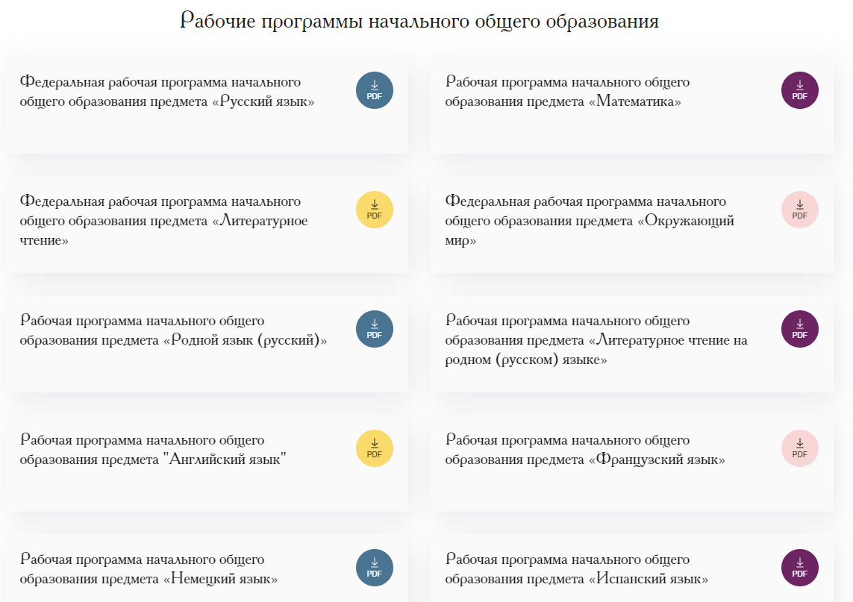

Slide 10
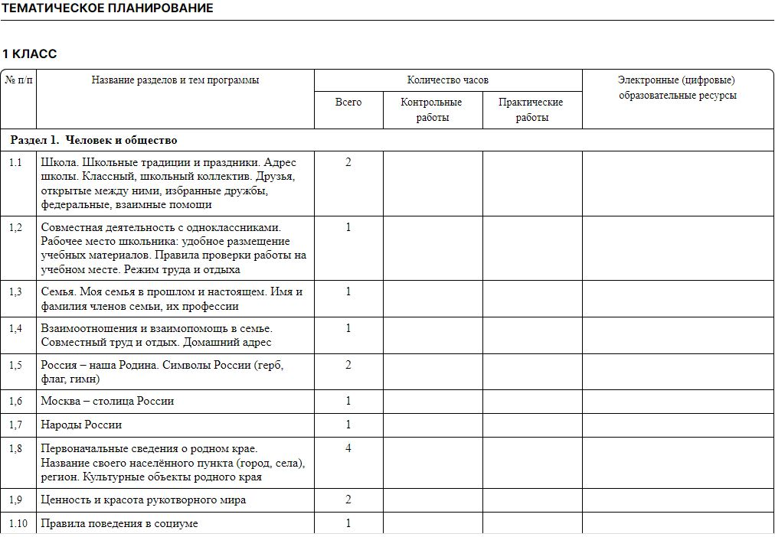
Окружающий мир

Slide 11
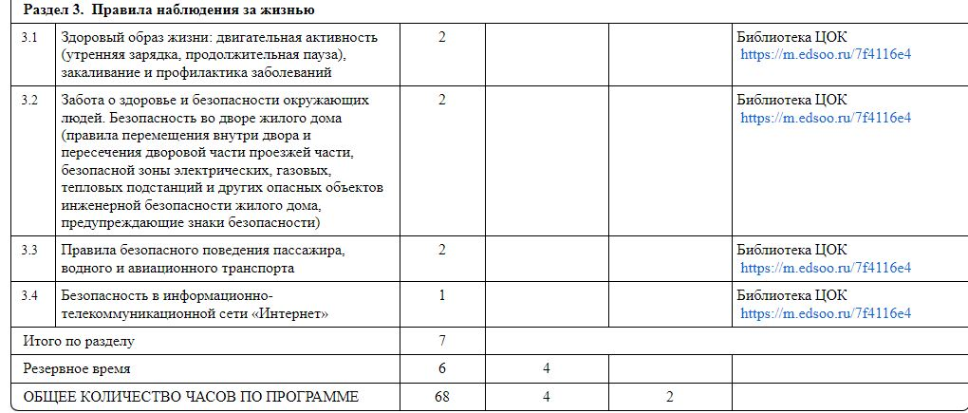

Slide 12
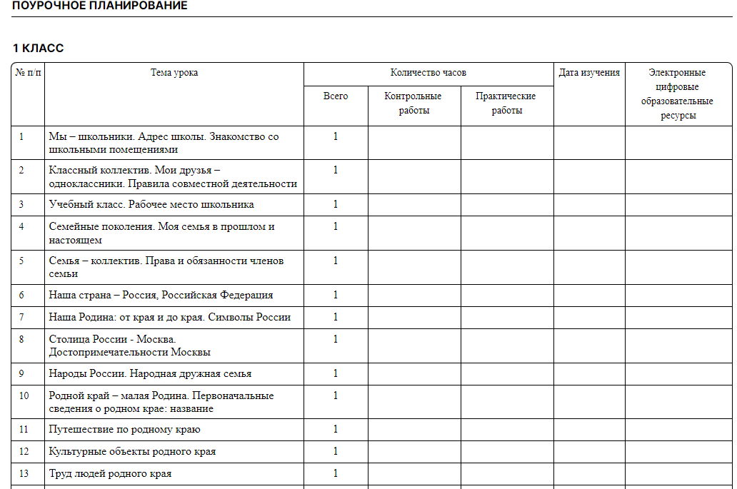

Slide 13
ФРП по русскому языку
Примерная рабочая программа | Федеральная рабочая программа
1 класс Окружающий мир
Познавательные УУД сравнивать происходящие в природе изменения, наблюдать зависимость изменений в живой природе от состояния неживой природы; приводить примеры представителей разных групп животных (звери, насекомые, рыбы, птицы), называть главную особенность представителей одной группы (в пределах изученного); приводить примеры лиственных и хвойных растений, сравнивать их, устанавливать различия во внешнем виде. Работа с информацией: понимать, что информация может быть представлена в разной форме — текста, иллюстраций, видео, таблицы; 66 соотносить иллюстрацию явления (объекта, предмета) с его названием. | Познавательные УУД сравнивать происходящие в природе изменения, наблюдать зависимость изменений в живой природе от состояния неживой природы; приводить примеры представителей разных групп животных (звери, насекомые, рыбы, птицы), называть главную особенность представителей одной группы (в пределах изученного); приводить примеры лиственных и хвойных растений, сравнивать их, устанавливать различия во внешнем виде. Работа с информацией: понимать, что информация может быть представлена в разной форме: текста, иллюстраций, видео, таблицы; соотносить иллюстрацию явления (объекта, предмета) с его названием.

Slide 14
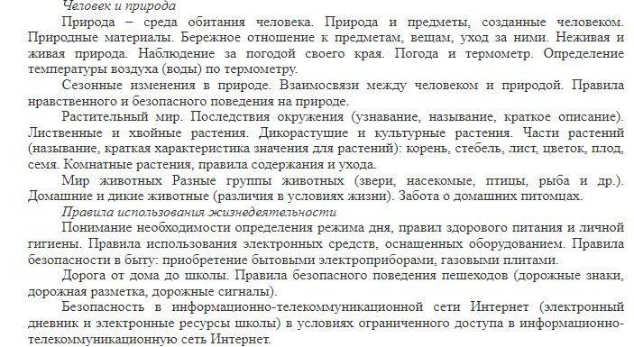

Slide 15
ФРП по русскому языку
Примерная рабочая программа | Федеральная рабочая программа
1 класс Окружающий мир
Человек и общество Школа. Школьные традиции и праздники. Адрес школы. Классный, школьный коллектив. Друзья, взаимоотношения между ними; ценность дружбы, согласия, взаимной помощи. Совместная деятельность с одноклассниками — учёба, игры, отдых. Рабочее место школьника: удобное размещение учебных материалов и учебного оборудования; поза; освещение рабочего места. Правила безопасной работы на учебном месте. Режим труда и отдыха. Семья. Моя семья в прошлом и настоящем. Имена и фамилии членов семьи, их профессии. Взаимоотношения и взаимопомощь в семье. Совместный труд и отдых. Домашний адрес. Россия — наша Родина. Москва — столица России. Символы России (герб, флаг, гимн). Народы России. Первоначальные сведения о родном крае. Название своего населённого пункта (города, села), региона. Культурные объекты родного края. Ценность и красота рукотворного мира. Правила поведения в социуме. | Человек и общество Школа. Школьные традиции и праздники. Адрес школы. Классный, школьный коллектив. Друзья, взаимоотношения между ними; ценность дружбы, согласия, взаимной помощи. Совместная деятельность с одноклассниками — учёба, игры, отдых. Рабочее место школьника: удобное размещение учебных материалов и учебного оборудования; поза; освещение рабочего места. Правила безопасной работы на учебном месте. Режим труда и отдыха. Семья. Моя семья в прошлом и настоящем. Имена и фамилии членов семьи, их профессии. Взаимоотношения и взаимопомощь в семье. Совместный труд и отдых. Домашний адрес. Россия — наша Родина. Москва — столица России. Символы России (герб, флаг, гимн). Народы России. Первоначальные сведения о родном крае. Название своего населённого пункта (города, села), региона. Культурные объекты родного края. Ценность и красота рукотворного мира. Правила поведения в социуме.

Slide 16
ФРП по русскому языку
Примерная рабочая программа | Федеральная рабочая программа
1 класс Окружающий мир
Правила безопасной жизни Понимание необходимости соблюдения режима дня, правил здорового питания и личной гигиены. Правила безопасности в быту: пользование бытовыми электроприборами, газовыми плитами. Дорога от дома до школы. Правила безопасного поведения пешехода (дорожные знаки, дорожная разметка, дорожные сигналы). Безопасность в сети Интернет (электронный дневник и электронные ресурсы школы) в условиях контролируемого доступа в Интернет. | Правила использования жизнедеятельности Понимание необходимости соблюдения режима дня, правил здорового питания и личной гигиены. Правила безопасности в быту: пользование бытовыми электроприборами, газовыми плитами. Дорога от дома до школы. Правила безопасного поведения пешехода (дорожные знаки, дорожная разметка, дорожные сигналы). Безопасность в информационно-телекоммуникационной сети «Интернет» (электронный дневник и электронные ресурсы школы) в условиях контролируемого доступа в информационно-телекоммуникационную сеть «Интернет»

Slide 17
Русский язык
Познавательные универсальные учебные действия
Базовые логические действия: сравнивать звуки в соответствии с учебной задачей: определять отличительные особенности гласных и согласных звуков; твёрдых и мягких согласных звуков; сравнивать звуковой и буквенный состав слова в соответствии с учебной задачей: определять совпадения и расхождения в звуковом и буквенном составе слов; устанавливать основания для сравнения звукового состава слов: выделять признаки сходства и различия;
Базовые исследовательские действия: проводить изменения звуковой модели по предложенному учителем правилу, подбирать слова к модели; формулировать выводы о соответствии звукового и буквенного состава слова;
Работа с информацией: выбирать источник получения информации: уточнять написание слова по орфографическому словарику учебника; место ударения в слове по перечню слов, отрабатываемых в учебнике; анализировать графическую информацию модели звукового состава слова;
Совместная деятельность: ответственно выполнять свою часть работы.

Slide 18
ФРП по русскому языку
Примерная рабочая программа |  | Федеральная рабочая программа
1 класс Обучение грамоте
Развитие речи Составление небольших рассказов повествовательного характера по серии сюжетных картинок, материалам собственных игр, занятий, наблюдений. Понимание текста при его прослушивании и при самостоятельном чтении вслух. Слово и предложение Различение слова и предложения. Работа с предложением: выделение слов, изменение их порядка. Восприятие слова как объекта изучения, материала для анализа. Наблюдение над значением слова. | Развитие речи Составление небольших рассказов повествовательного характера по серии сюжетных картинок, на основе собственных игр, занятий. Участие в диалоге. Понимание текста при его прослушивании и при самостоятельном чтении вслух. Слово и предложение Различение слова и предложения. Работа с предложением: выделение слов, изменение их порядка. Восприятие слова как объекта изучения, материала для анализа. Наблюдение над значением слова. Выявление слов, значение которых требует уточнения = ПР: находить в тексте слова, значение которых требует уточнения.

Slide 19
ФРП по русскому языку
Примерная рабочая программа | Федеральная рабочая программа
3 класс
Фонетика и графика Звуки русского языка: функции разделительных мягкого и твёрдого знаков, условия использования на письме разделительных мягкого и твёрдого знаков (повторение ). Соотношение звукового и буквенного состава в словах с разделительными ь и ъ, в словах с непроизносимыми согласными. Использование алфавита при работе со словарями, справочниками, каталогами. Орфоэпия Нормы произношения звуков и сочетаний звуков; ударение в словах в соответствии с нормами современного русского литературного языка (на ограниченном перечне). | Фонетика и графика Звуки русского языка: функции разделительных мягкого и твёрдого знаков, условия использования на письме разделительных мягкого и твёрдого знаков (повторение ). Соотношение звукового и буквенного состава в словах с разделительными ь и ъ, в словах с непроизносимыми согласными. Использование алфавита при работе со словарями, справочниками, каталогами. Орфоэпия Нормы произношения звуков и сочетаний звуков; ударение в словах в соответствии с нормами современного русского литературного языка (на ограниченном перечне).

Slide 20
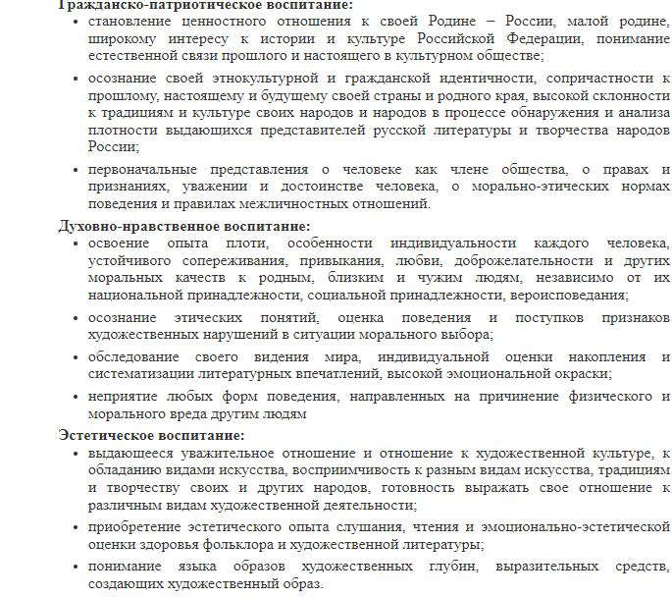
Литературное чтение

Slide 21
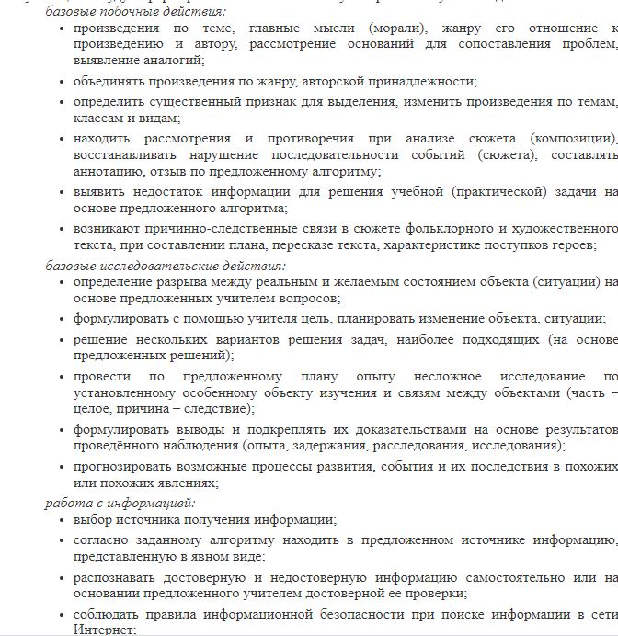

Slide 22
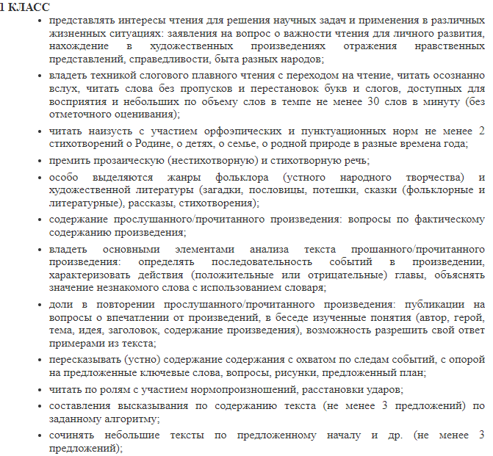

Slide 23
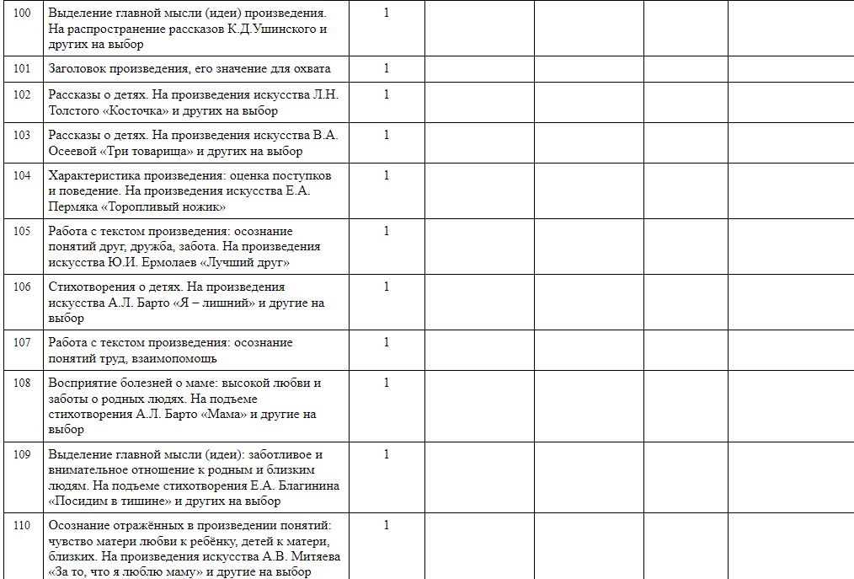
1 класс

Slide 24
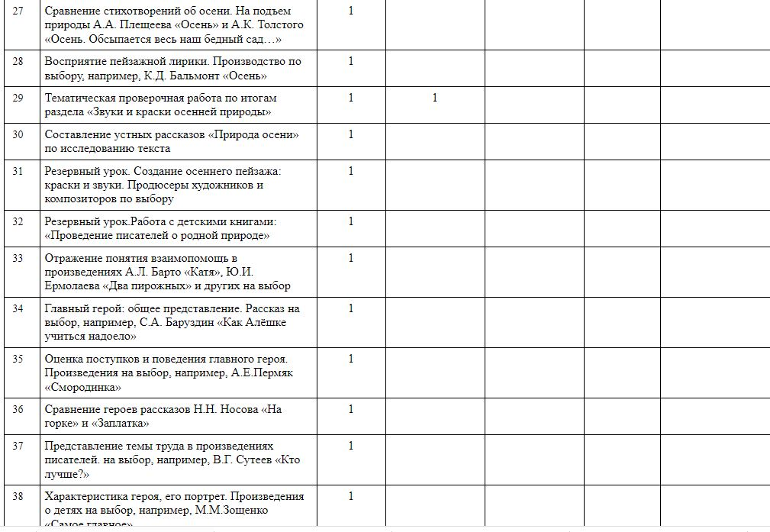
2 класс

Slide 25
Конструктор рабочих программ
Регистрация в обновленном конструкторе https://edsoo.ru/constructor/
1-2 классы – разрабатывают в конструкторе
3-4 классы –могут разрабатывать в конструкторе, если количество часов на изучение предметов совпадает с федеральным учебным планом

Slide 26
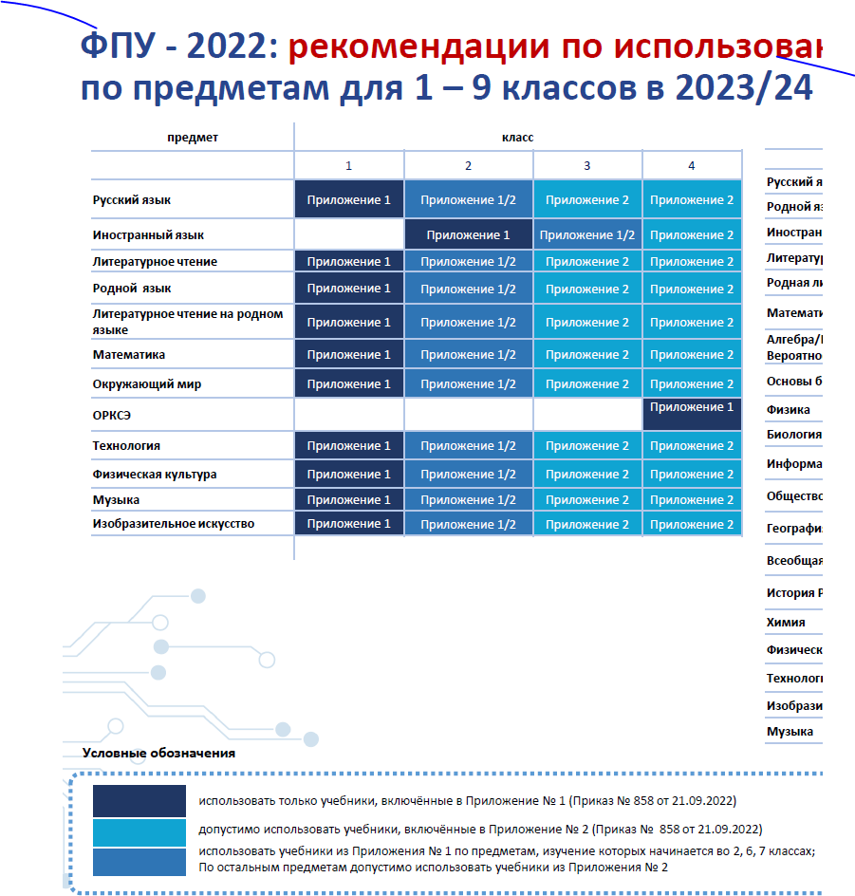


Slide 27
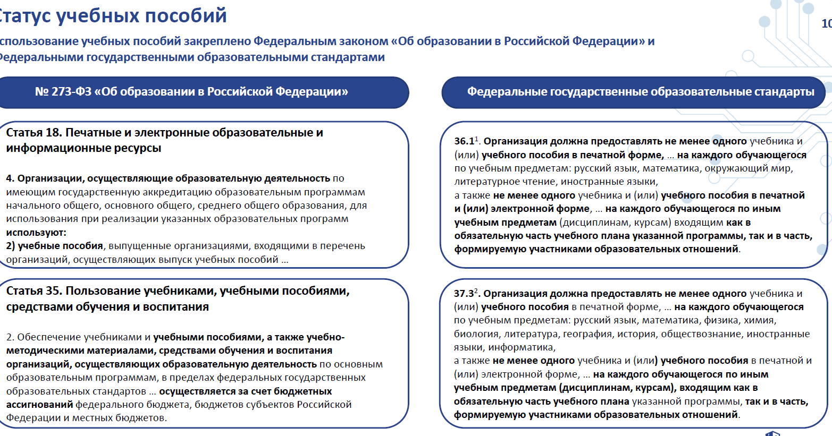

Slide 28
Система оценки –рабочий инструмент учителя
(Письмо Минпроса РФ от 13.01.2023 г. N 03-49)
Внутреннее (внутришкольное) оценивание и внешнее оценивание.
Внутреннее (внутришкольное) оценивание предназначается для организации процесса обучения в классе по учебным предметам и регулируется локальными актами образовательной организации (положением) и должно включать:
1)текущую оценку, представляющую собой процедуру оценки индивидуального продвижения обучающихся в освоении программы учебного предмета
2) промежуточную аттестацию, представляющую собой процедуру аттестации обучающихся по предмету (предметам), которая может проводиться по итогам учебного года или иного учебного периода;
3) стартовые (диагностические) работы, направленные на оценку общей готовности обучающихся к обучению на данном уровне образования, готовности обучающихся к прохождению государственной итоговой аттестации и других процедур оценки качества образования;
4) комплексные (диагностические) работы, направленные на оценку достижения
обучающимися предметных и метапредметных образовательных результатов.

Slide 29
Оценка результатов
1. ФГОС общего образования не определяет необходимость обязательного контроля и оценки личностных достижений обучающегося. Достижение личностных результатов не выносится на итоговую оценку обучающихся.
2. ПА – комплексная работа/проектная задача
ТК - метапредметные действия формируются и оцениваются как неотъемлемый элемент выполняемого учебного задания по предмету. Важен отбор моделей учебных заданий для формирования метапредметных результатов и их оценки. Необходимо использовать модели заданий и учебных ситуаций, в которых естественными элементами являются познавательные действия (логические, исследовательские, работа с информацией), коммуникативные действия, проявляющиеся как в ходе выполнения учебных заданий, так и в ходе взаимодействия и совместной деятельности, регулятивные действия (самооценка, самоконтроль, планирование).
3. В связи с обновлением ФГОС в оценке предметных результатов необходимо обратить внимание на новые компоненты содержания по каждому учебному предмету и на обязательные планируемые результаты на конец каждого учебного года, отражённые во ФГОС и ФООП.
Процедуры текущей (стратегии формирующего оценивания), промежуточной и итоговой оценки.

Slide 30
Методические рекомендации для методических служб по сопровождению учителей в процессе реализации обновленных федеральных государственных образовательных стандартов начального общего образования и основного общего образования
Профессиональные затруднения (методические) (нет/ да/скорее да, чем нет/скорее нет, чем да)
1. Применение современных образовательных технологий при реализации ФГОС
2. Использование разнообразных форм организации работы на уроке
3. Составление плана, технологической карты урока
4. Создание условий для достижения всеми обучающимися запланированных результатов освоения образовательной программы
5. Методы и приемы мотивации обучающихся
6. Формирование универсальных учебных действий
7. Формирование навыков самооценки и рефлексии у обучающихся
8. Организация и сопровождение учебно-исследовательской и проектной деятельности обучающихся
9. Оценка уровня достижения обучающимися предметных, метапредметных, личностных результатов освоения ООП
10. Банк оценочных процедур

Slide 31
Заключение. Что значит привести в соответствие с ФРП?
Достичь планируемых результатов ФРП
2. Освоить предметное содержание по годам обучения
3. Обеспечить освоение содержания по годам обучения.

